Slide 1
Le diagramme PERT

Slide 2
Introduction
Fin des années cinquante :
Conception d’une nouvelle technique d'ordonnancement :
➔ Gains de temps importants dans la réalisation de ses missiles à ogive nucléaire Polaris :
Technique PERT
(Program Evaluation and Review Technique)
ou technique de programmation, d’évaluation et de révision.

Slide 3
Introduction
Le projet POLARIS représentait entre autres : - 250 fournisseurs,
- 9 000 sous-traitants,
- 7 ans de réalisation.
L’utilisation du PERT a permis de ramener la durée globale de réalisation du projet de 7 à 4 ans.
Cette méthode s’est ensuite étendue à l’industrie américaine puis à l’industrie occidentale.

Slide 4
Méthode PERT - Généralité
➔ Besoin de planification des lots de tâche du projet :
Point de départ
la structure WBS du projet
Antécédents de chaque tâche
Durée de chaque tâche
PERT est :
« une méthode consistant à mettre en ordre sous forme de réseau plusieurs tâches qui grâce à leur dépendance et à leur chronologie concourent toutes à l'obtention d'un produit fini ».

Slide 5
Méthode PERT - Généralité
La méthode PERT s’attache surtout à :
- Mettre en évidence les liaisons qui existent entre les différentes tâches d’un projet ,
- Calculer le meilleur temps de réalisation d’un projet,
- Définir le chemin critique / tâches critiques ; c’est-à-dire les tâches qui ne doivent souffrir d’aucun retard sous peine de retarder l’ensemble du projet.

Slide 6
Méthode PERT - Généralité
Le graphe PERT :
composé d’étapes et de tâches (ou opérations).
On représente les tâches par des flèches.
La longueur des flèches n’a pas de signification.

Slide 7

Méthode PERT - Généralité
Tâche ou opération : elle fait avancer une œuvre vers son état final.
Exemple de représentation de la tâche A. Habituellement, on nomme les tâches et on indique leur durée.

Slide 8
Méthode PERT - Généralité
Etape : On appelle étape, le début ou la fin d’une tâche.
Exemple de représentation de l’étape 1.
Habituellement on numérote les étapes.
On indique aussi leur temps de réalisation au plus tôt et au plus tard.

Slide 9
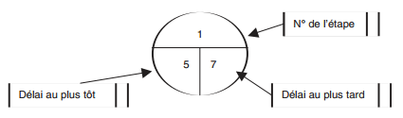
Méthode PERT - Généralité

Slide 10
Méthode PERT - Généralité
Réseau : on appelle réseau ou diagramme PERT, l’ensemble des tâches et des étapes qui forment le projet.
- Un réseau possède toujours une étape de début et une étape de fin.
- On lit un réseau de la gauche vers la droite.
- Les flèches sont orientées dans ce sens. Il n’y a jamais de retour.
- On ne peut représenter une tâche que par une seule flèche.

Slide 11

Méthode PERT - Règles
Règle 1
- Toute tâche a une étape de début et une étape de fin.
- Une tâche suivante ne peut démarrer que si la tâche précédente est terminée.

Slide 12

Méthode PERT - Règles
Règle 2
- Deux tâches qui se succèdent immédiatement sont représentées par des flèches qui se suivent.

Slide 13
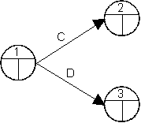
Méthode PERT - Règles
Règle 3
- Deux tâches C et D qui sont simultanées sont représentées de la manière suivante :

Slide 14
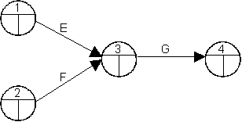
Méthode PERT - Règles
Règle 4
- Deux tâches E et F qui sont convergentes (c’est à dire qui précèdent une même tâche G) sont représentées de la manière suivante :

Slide 15
Méthode PERT - Règles
Règle 5
Parfois, il est nécessaire d’introduire des tâches fictives.
Une tâche fictive a une durée nulle. Elle ne modifie pas le délai final.
Par exemple, si la tâche K succède aux tâches H et J, et que la tâche L succède seulement à la tâche H, on représente le problème de la manière suivante :

Slide 16
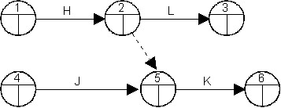
Méthode PERT - Règles

Slide 17
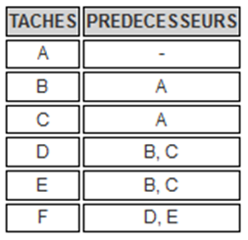
Méthode PERT - Application
Exemple 1
Dessiner le graphe PERT correspondant à la table de tâches ci-dessous :

Slide 18
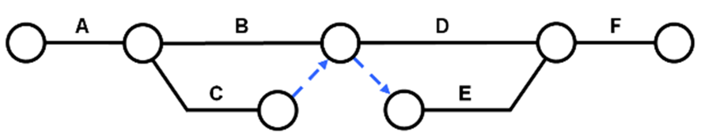
Méthode PERT - Application
Solution proposée :

Slide 19
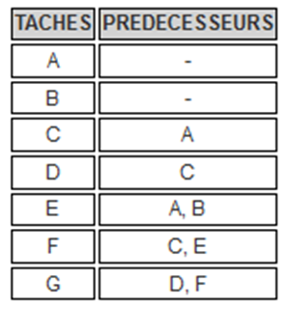
Méthode PERT - Application
Exemple 2
Représenter en PERT les tâches liées par les contraintes suivantes :

Slide 20
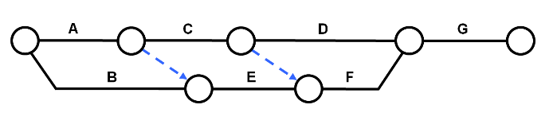
Méthode PERT - Application
Solution proposée :

Slide 21
Méthode PERT – Dates au plutôt
Calculer les dates au plus tôt (Dto) :
- Il s’agît de calculer à quelles dates, au plus tôt, peuvent être réalisées les différentes tâches du projet.
- A partir de la tâche de début, calculer de la gauche vers la droite (calcul dit « aller ») les dates au plus tôt de début (Dto) et de fin (Fto) de chaque tâche en partant de zéro (ou de la date de début du projet). Ce calcul donne un délai de réalisation du projet.
Technique de calcul :
- La date de fin au plus tôt = ma durée de la tâche + sa date de début au plus tôt.
- La date de début au plus tôt d’une tâche = la plus grande des dates de fin au plus tôt des tâches qui la précèdent.

Slide 22
Méthode PERT – Dates au plutard
Calculer les dates au plus tard (Dta) :
- Il s’agît de calculer à quelles dates, au plus tard, peuvent être complétées les différentes tâches du projet sans remettre en cause la date de fin du projet. Ce calcul prend comme hypothèse que le délai de réalisation du projet obtenu par le calcul aller est acceptable.
- A partir de la fin, il s’agit donc d’effectuer sur le réseau, le calcul dit « retour » (de droite vers gauche) pour déterminer les dates au plus tard de début (Dta) et de fin (Fta) de chaque tâche.
Technique de calcul :
- La date de fin au plus tard d’une tâche = la plus petite des dates de début au plus tard des tâches qui lui succèdent.
- La date de début au plus tard = la durée de la tâche – sa date de fin au plus tard.

Slide 23
Méthode PERT – Dates
Avec les calculs précédents, nous avons déterminé quatre dates pour chaque tâche : Dto, Fto, Dta, Fta.
Il est à noter que le modèle peut être simplifié avec seulement 2 dates : Fto et Fta puisque le Dto d’une tâche = le Fto de la tâche qui la précède.
Dans le même ordre d’idée, le Dta d’une tâche = le Fta de la tâche qui la précède.

Slide 24
Méthode PERT – Marge libre
La marge libre :
- La marge libre correspond à la plage de temps ou délai dans laquelle peut se déplacer librement la tâche sans retarder aucune autre tâche subséquente, càd sans modifier aucune des dates de début au plus tôt (Dto) des tâches immédiatement postérieures.
- Intérêt de la marge libre : l’execution des activités relève souvent de responsabilités différentes. La marge libre représente donc la latitude dont dispose le responsable d’une activité pour ne pas affecter le plan de travail des autres responsables.
Technique de calcul :
- La marge libre = Fto – Dto – Durée de la tâche i La marge libre d’une activité est toujours inférieure ou égale à la marge totale.

Slide 25
Méthode PERT – Marge Totale
La marge totale :
- La marge totale représente le temps maximum (ou délai maximum) dans laquelle peut se déplacer la tâche sans modifier la date de fin du projet.
Technique de calcul :
- La marge totale = Fta – Dto – Durée de la tâche i
Les tâches ayant une marge totale égale à zéro (ou la plus petite marge totale) sont considérées critiques.

Slide 26
Méthode PERT – Marge libre
Déterminer le chemin critique :
- Le chemin critique est la chaîne de tâches partant du début et aboutissant à la fin. - C’est le chemin le plus long entre le début et la fin, il y en a toujours au moins un. - On l’appelle critique, car tout retard pris sur l’une de ces tâches de ce chemin entraîne du retard dans l’achèvement du projet. - L’addition de toutes les durées des tâches situées sur le chemin critique donne le délai de réalisation du projet.

Slide 27
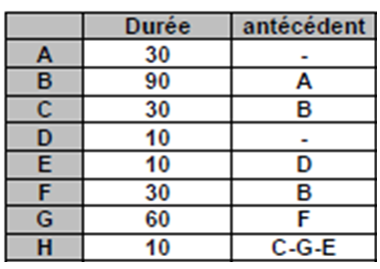
Méthode PERT – Application
Exemple 3
Représenter en PERT les tâches liées par les contraintes suivantes :

Slide 28
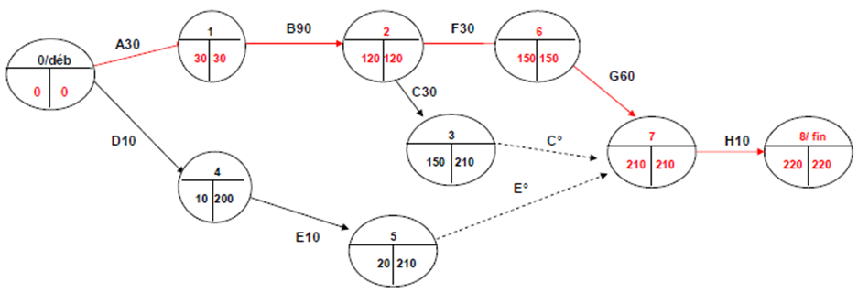
Méthode PERT – Application
Solution proposée :

Slide 29
Diagramme de GANTT
Le diagramme de GANTT est un planning représentant graphiquement le réseau PERT.
Il permet le suivi des différentes opérations mises en œuvre et leur réajustement compte tenu d’éventuels aléas (ex : retard).

Slide 30
Diagramme de GANTT
Le diagramme de Gantt permet :
- De déterminer les dates de réalisation d'un projet,
- D’identifier les marges existantes sur certaines tâches,
- De visualiser d'un seul coup d'œil le retard ou l'avancement des travaux.

Slide 31
Diagramme de GANTT
Introduction
L’outil GANTT a été mis au point au début de ce siècle par un américain Henry L. GANTT. Il date de 1918 et se trouve largement utilisé aujourd’hui, à travers plusieurs logiciels de gestion. C’est une représentation murale d’un planning des tâches. Depuis, l’industrie utilise toujours son diagramme, afin d’afficher les résultats d’une planification ou pour raisonner sur des problèmes d’utilisation des ressources.
Il a comme synonyme : diagramme de GANTT, diagramme à barre, graphique de GANTT.

Slide 32
Diagramme de GANTT
Ce diagramme (ou planning) présente un certain nombre d'avantages :
- lecture simple et accessible à tous.
- le suivi peut s'effectuer facilement lors du déroulement du projet en comparant les dates prévues et les dates réelles.
- les dates de début et de fin de chaque tâche sont lues directement sur l'échelle de temps.
- il permet en affectant les ressources aux tâches d'établir le plan de charge

Slide 33
Diagramme de GANTT
Etant donné la relative facilitée de lecture des diagrammes GANTT, cet outil est utilisé par la quasi-totalité des chefs de projet dans tous les secteurs.
Le diagramme GANTT représente un outil pour le chef de projet, permettant de représenter graphiquement l'avancement du projet, mais c'est également un bon moyen de communication entre les différents acteurs d'un projet.
Ce type de modélisation est particulièrement facile à mettre en œuvre avec un simple tableur mais il existe des outils spécialisés dont le plus connu est Microsoft Project.
Il existe par ailleurs des équivalents libres (et gratuits) de ce type de logiciel.

Slide 34
Diagramme de GANTT
Représentation d’un diagramme de Gantt
On met en abscisse les unités de temps (exprimées en mois, en semaine, en heure ou en jours)
En ordonnée les différents postes de travail d’atelier (ou les différentes tâches).
La durée d'utilisation d'un poste de travail (ou la durée d'exécution d'une tâche) est matérialisée par une barre horizontale dont la longueur correspond à la durée.

Slide 35
Diagramme de GANTT
Représentation d’un diagramme de Gantt
Il est également fréquent de matérialiser par des flèches, les liens de dépendance entre les tâches (la flèche relie la tâche précédente à la tâche suivante).
Dans la pratique, et à la différence du PERT, le diagramme de base est souvent complété en ligne par la liste des ressources affectées à chacune des tâches ainsi que par divers indicateurs, fonction de la charge ou du délai, permettant d'en suivre l'avancement.

Slide 36
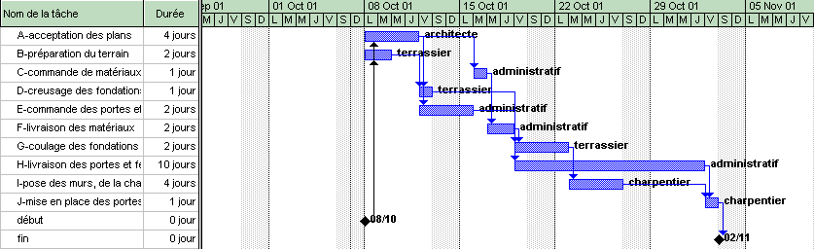
Diagramme de GANTT

Slide 37
Diagramme de GANTT
Pour réaliser le diagramme de Gantt au plus tôt il suffit de reporter pour chaque tâche, sur un diagramme avec une échelle de temps des barres dont la longueur est proportionnelle à la durée et dont le début de la barre coïncide avec la date de début au plus tôt.

Slide 38
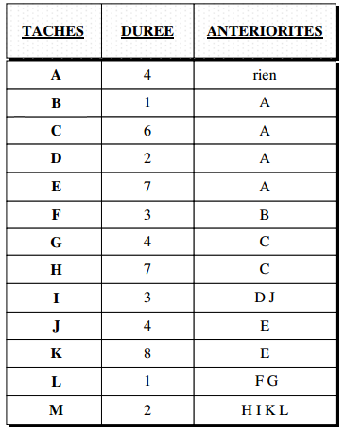
Diagramme de GANTT
Exemple 4
Déterminer le niveau des différentes tâches,
Tracer le réseau PERT,
Tracer le diagramme de GANTT,
Calculer les marges libres et les marges totales,
Définir le chemin critique.

Slide 39
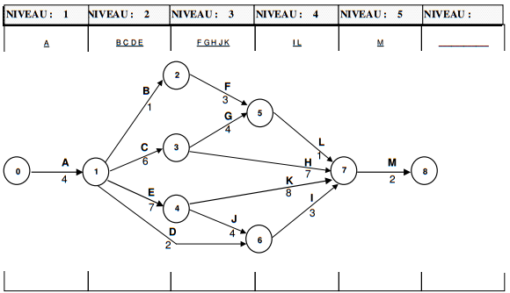
Diagramme de GANTT
Solution proposée :

Slide 40
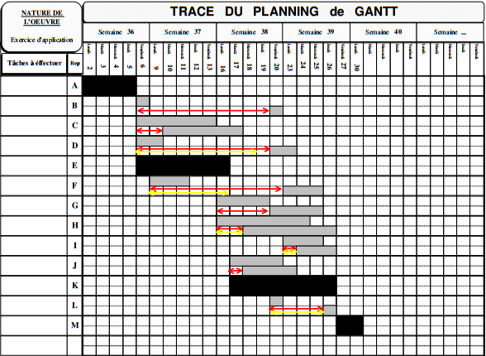
Diagramme de GANTT
Solution proposée :

Slide 41
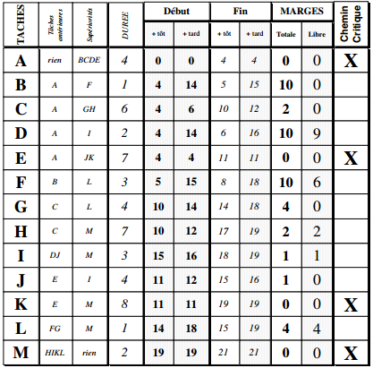
Solution proposée :

